Slide 1
Гранты для юридических лиц
Как получить, где найти, чему научиться

Slide 2
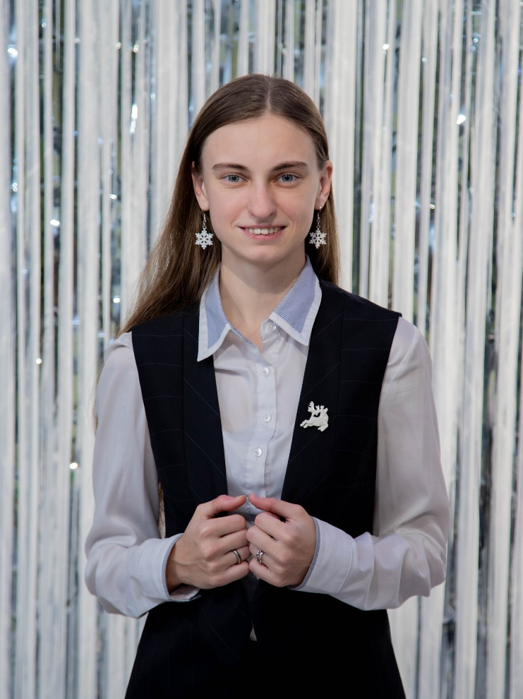
Екатерина Родина
Руководитель Псковского регионального отделения ВОД «Волонтеры Победы»
Победитель конкурсов Росмолодёжь.Гранты, Фонда президентских грантов и др.
Победитель конкурса «Доброволец России» (2019)
Амбассадор Росмолодёжь.Гранты (2023)

Slide 3
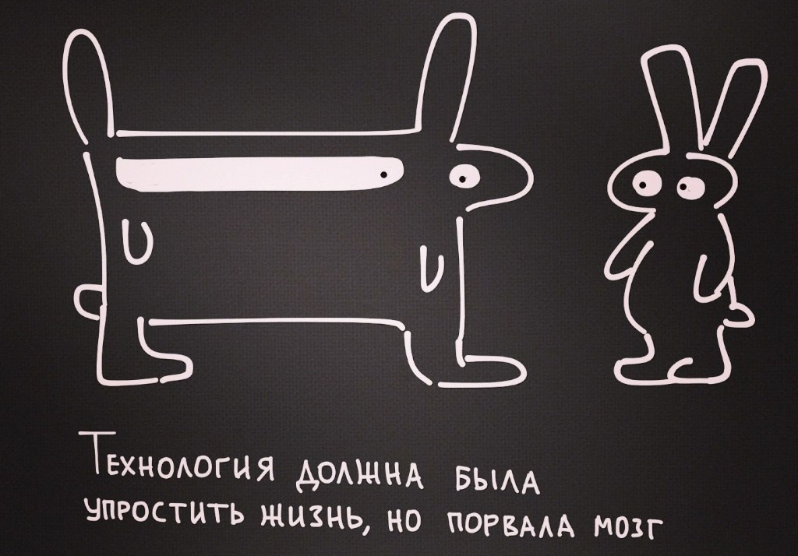
В поисках логики
Откуда что берётся

Slide 4
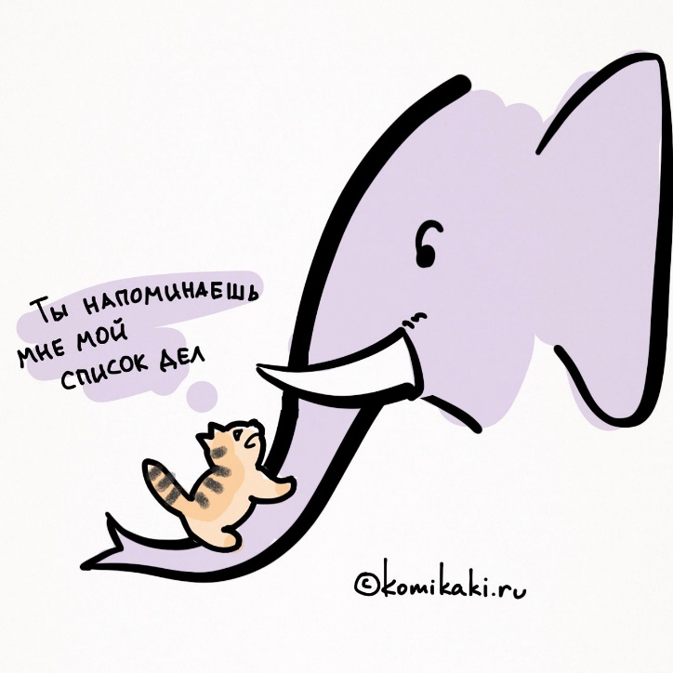
1
2
3
4
Идея
Что будем делать?
Паспорт проекта
Название, сроки, краткое описание, актуальность, цель, команда и контакты
Поиск конкурса и изучение положения
Агрегаторы, социальные сети
Подача заявки
Не отвлекаемся, пишем!
5
6
7
Победа
Ура-ура ☺
Реализация
А что, просто заявки недостаточно?
Отчётность
Ой

Slide 5
актуальность и социальная значимость проекта
Критерии (Фонд президентских грантов)
01
06
масштаб реализации проекта
07
собственный вклад организации и доп. ресурсы, привлекаемые на реализацию проекта, перспективы его дальнейшего
развития
02
логическая связность и реализуемость, соответствие мероприятий проекта его целям, задачам и ожидаемым результатам
03
инновационность, уникальность проекта
08
опыт организации по успешной реализации программ, проектов по соответствующему направлению деятельности
04
соотношение планируемых расходов на реализацию проекта и его ожидаемых результатов, адекватность, измеримость и достижимость таких результатов
09
соответствие опыта и компетенций команды проекта планируемой
деятельности
05
реалистичность бюджета проекта и обоснованность планируемых расходов на реализацию проекта
10
информационная открытость организации

Slide 6
Выбираем конкурс
Куда податься?

Slide 7
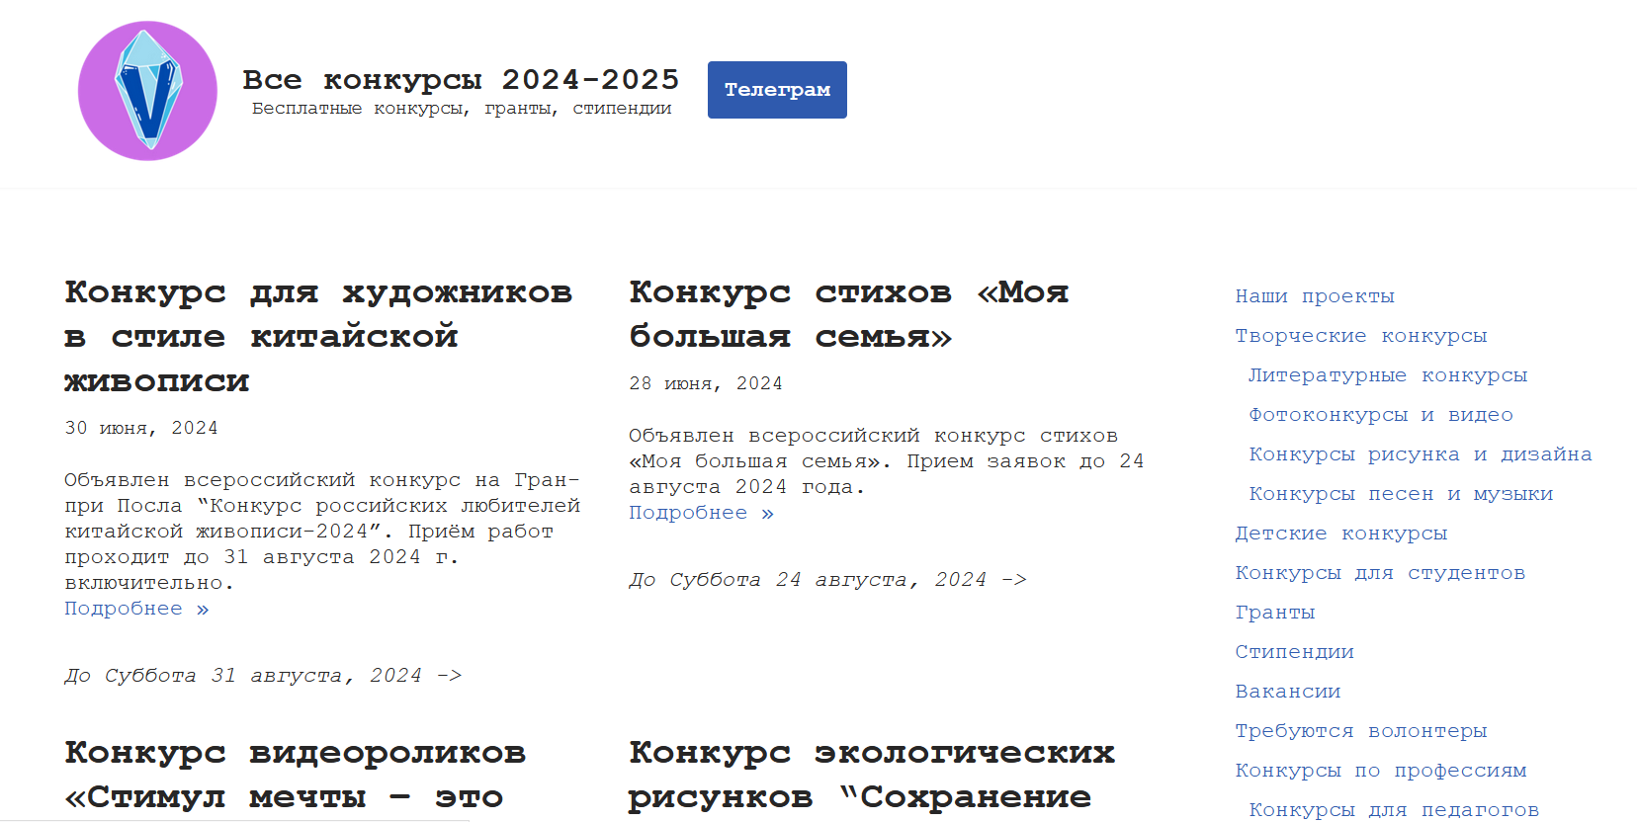
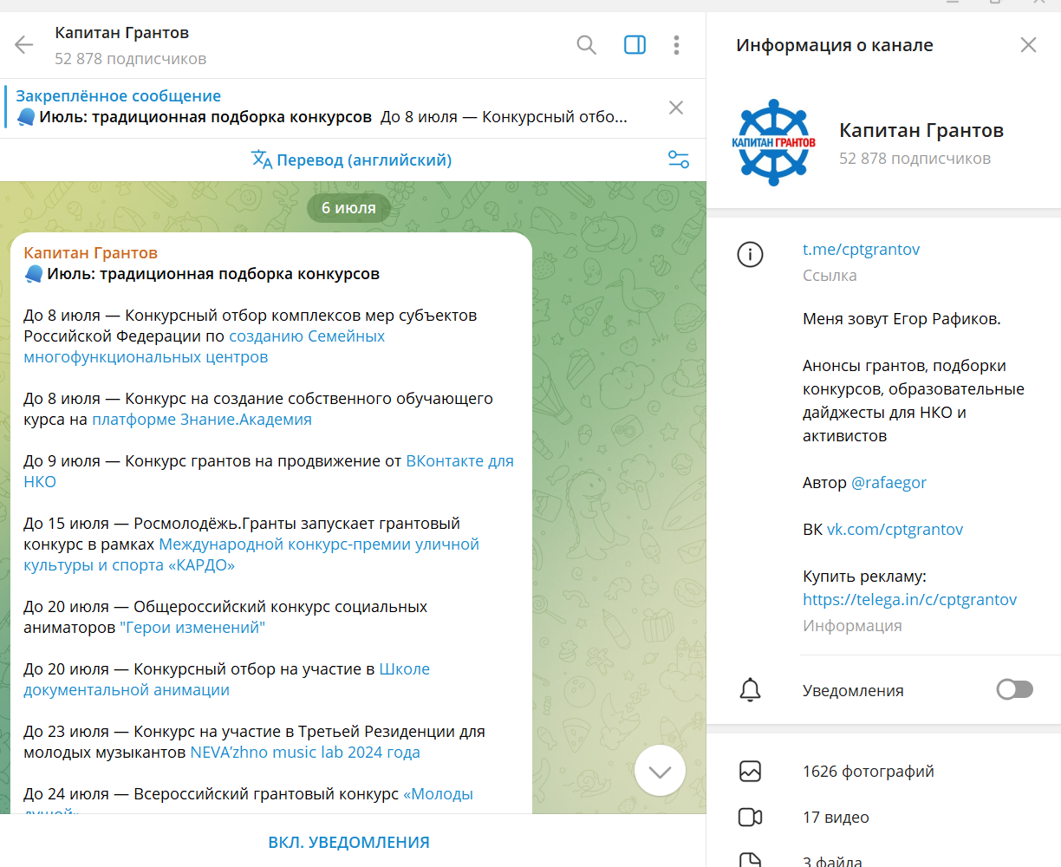
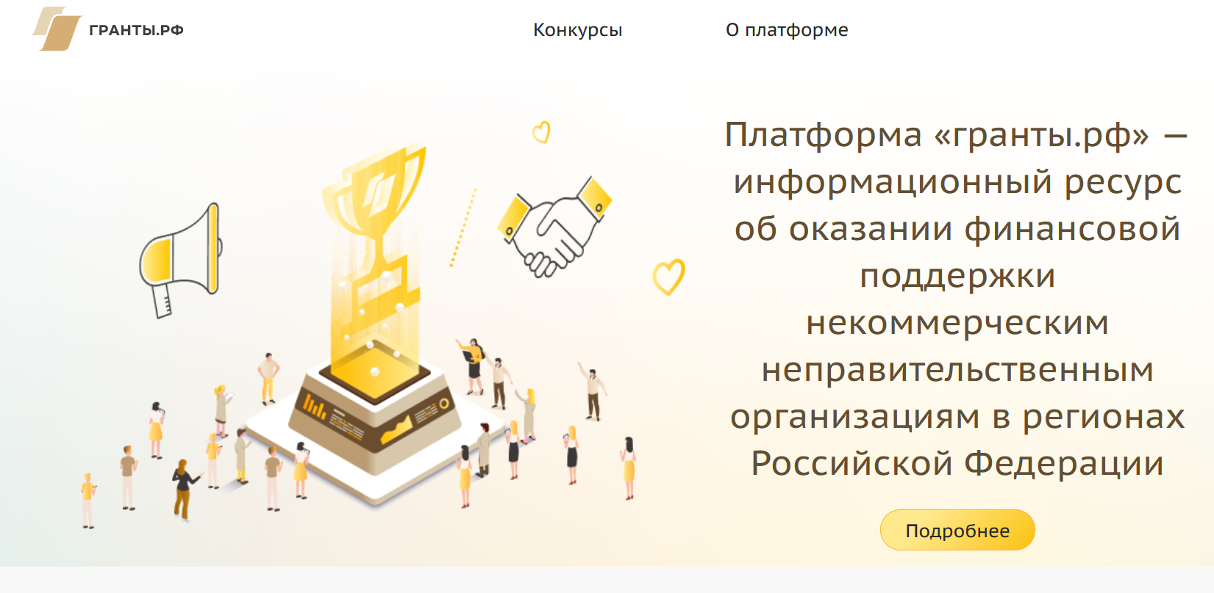
Полезные ссылки
Все конкурсы: vsekonkursy.ru
и vk.com/vsekonkursyru
Капитан грантов: t.me/cptgrantov и vk.com/cptgrantov
гранты.рф
Сообщества и сайты Росмолодежи, Фонда президентских грантов, Фонда культурных инициатив и т.д.

Slide 8
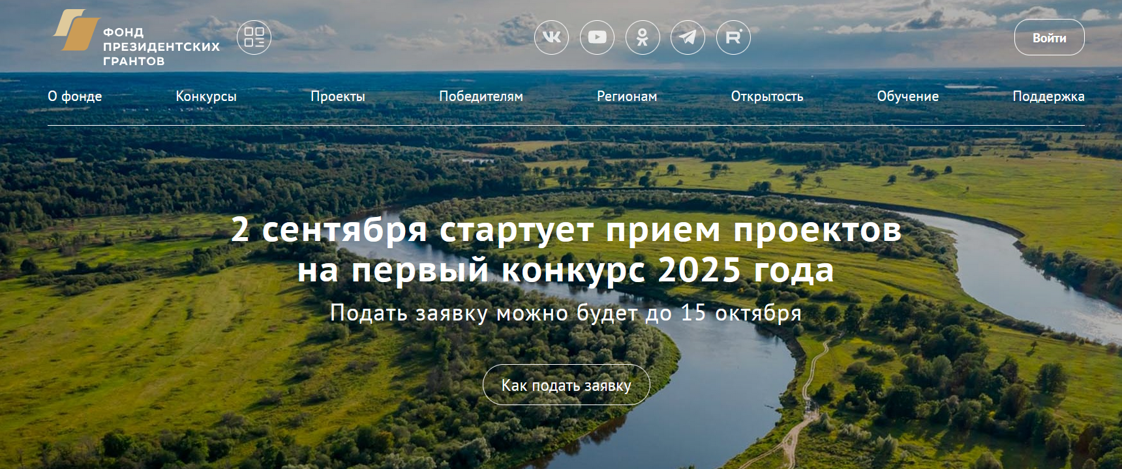
Фонд президентских грантов
Единый оператор грантов Президента Российской Федерации на развитие гражданского общества с 3 апреля 2017 года.

Slide 9
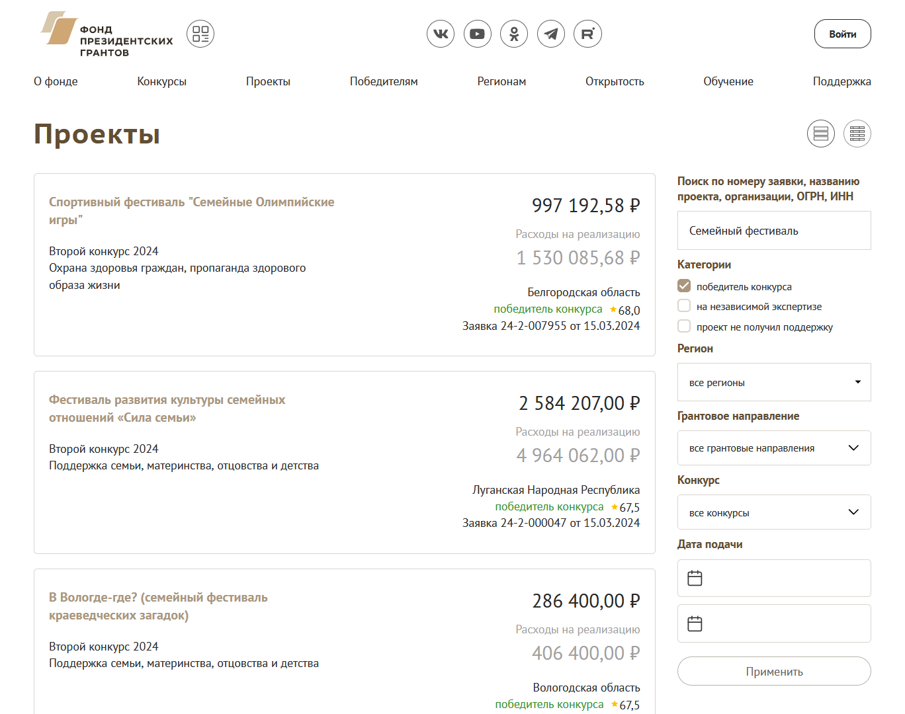
Фонд президентских грантов
Удобная платформа
Обучающие курсы
Возможность смотреть заявки
Статистика и выбор лучших проектов по результатам реализации
Могут подать заявки только зарегистрированные НКО
Обратная связь в виде оценок по критериям

Slide 10
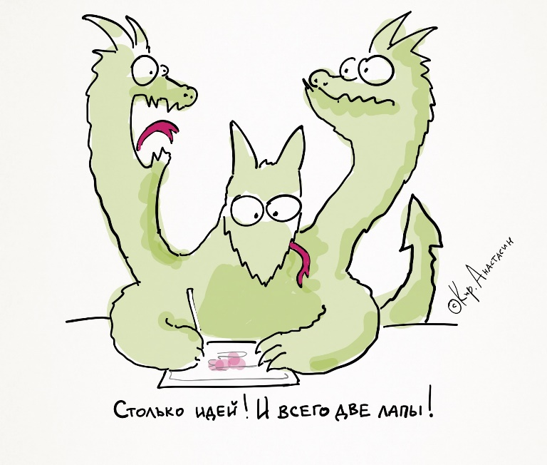
Фонд президентских грантов

Slide 11
Фонд президентских грантов

Slide 12
Президентский фонд культурных инициатив
Фонд-оператор президентских грантов на поддержку проектов в области культуры, искусства и креативных индустрий

Slide 13
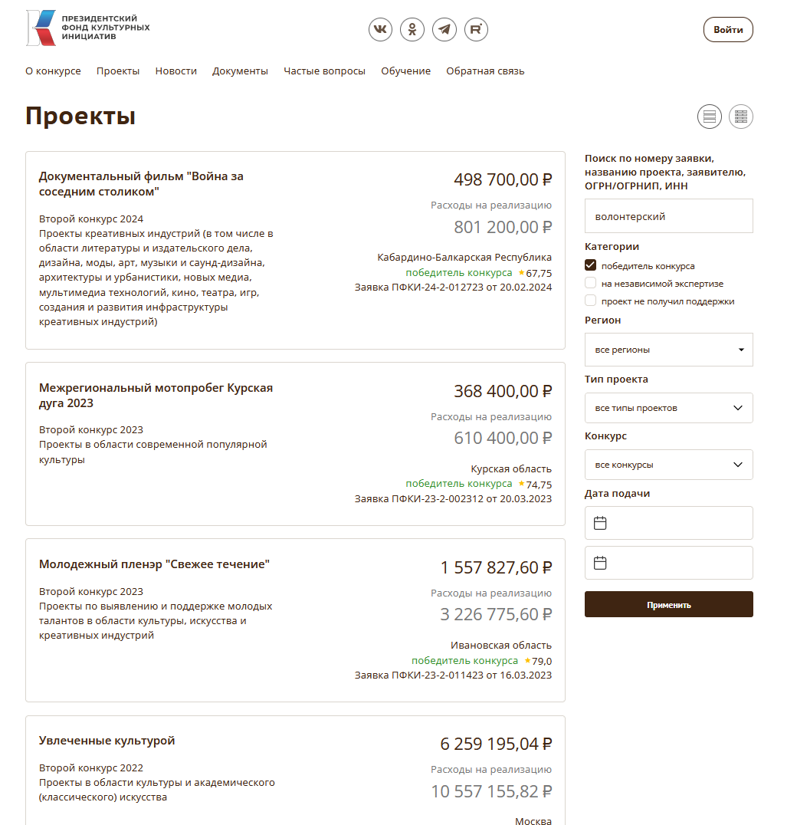
Президентский фонд культурных инициатив
Удобная платформа
Обучающие курсы
Возможность смотреть заявки
Могут подать заявку не только НКО
Обратная связь в виде оценок по критериям

Slide 14
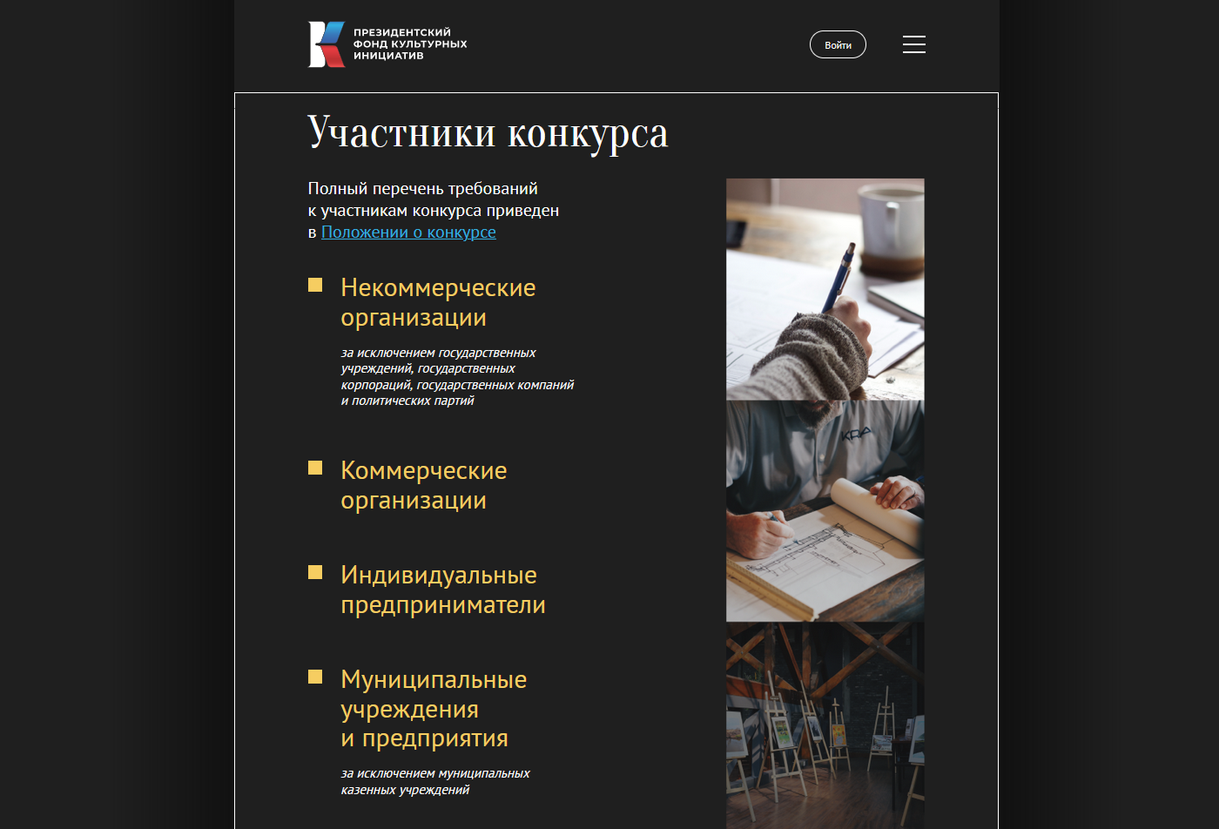
Президентский фонд культурных инициатив

Slide 15
Я бы грант писать пошёл, пусть меня научат
Главное – сесть и писать

Slide 16
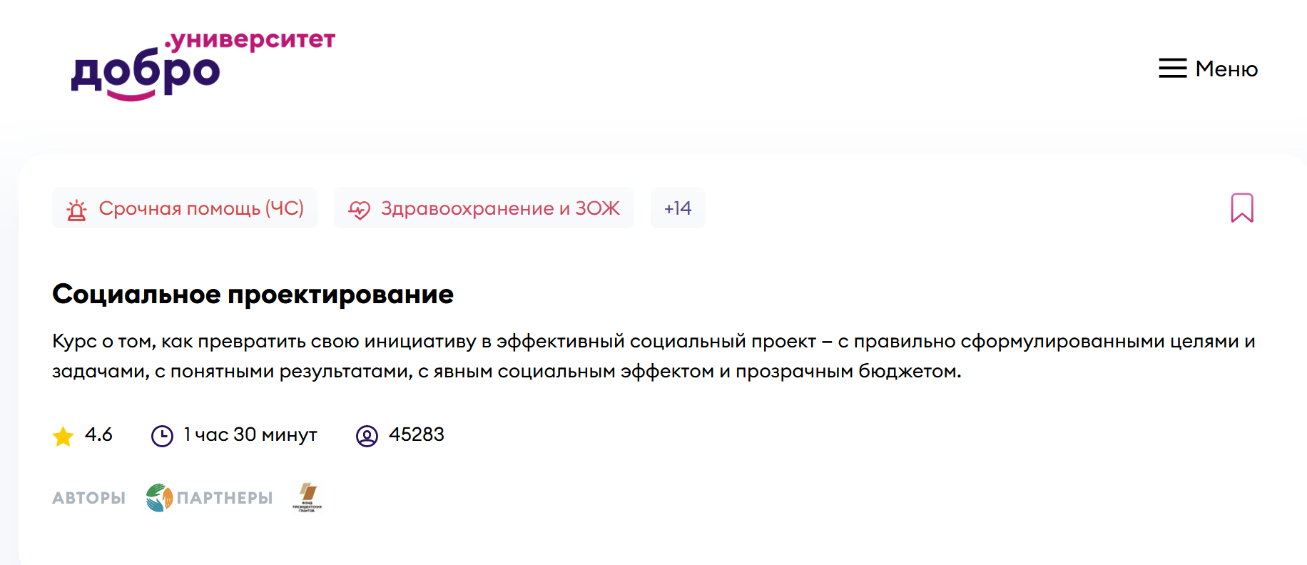
Учимся
обучение.президентскиегранты.рф
﻿образовательный видеокурс для участников конкурсов «Короче, гранты»
Добро.Университет

Slide 17
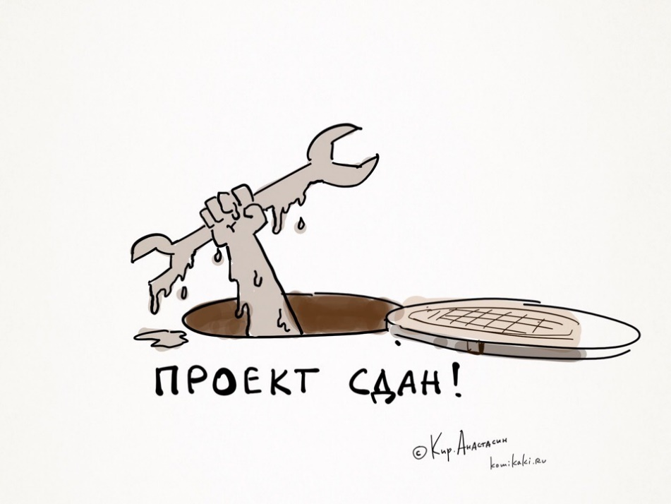
Готово! Мы восхитительны!
Если у вас есть вопросы, не стесняйтесь их задавать!
Екатерина Родина
Типичный общественник
Консультирующий проектировщик
Игротехник
+7 (911) 369-50-31, @chattherine
в презентации использованы изображения Кирилла Анастасина, t.me/komikaki

